Slide 1
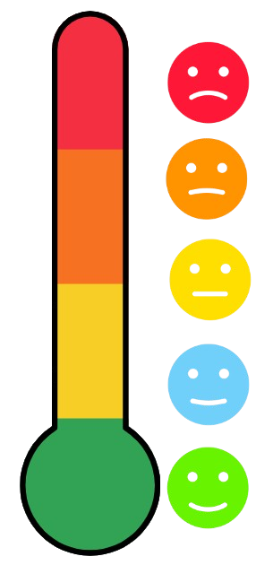
Monitoramento
Emocional
Mônica Cardoso Turma: 2025.07.91- Analista de Dados

Slide 2
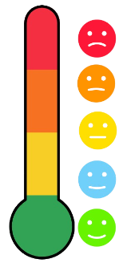
CONTEXTUALIZAÇÃO E PROBLEMA
Contexto: O monitoramento da saúde emocional é essencial. Esse monitoramento ajuda na investigação de possíveis transtornos e tratamento adequado
Problema: 1. A maioria das pessoas não consegue monitorar seu estado emocional de forma estruturada, dificultando a identificação de padrões e possíveis sinais de alerta.
2. A maioria dos aplicativos exige muitas perguntas e interações complexas, o que gera cansaço e reduz a adesão do usuário.
Relevância: A falta de acompanhamento pode levar a crises emocionais evitáveis e tratamentos menos eficazes. Soluções mais simples e objetivas aumentam a frequência de uso e melhoram a qualidade dos dados coletados.

Slide 3
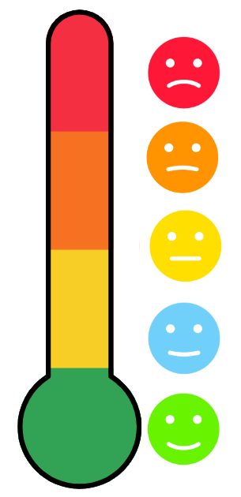
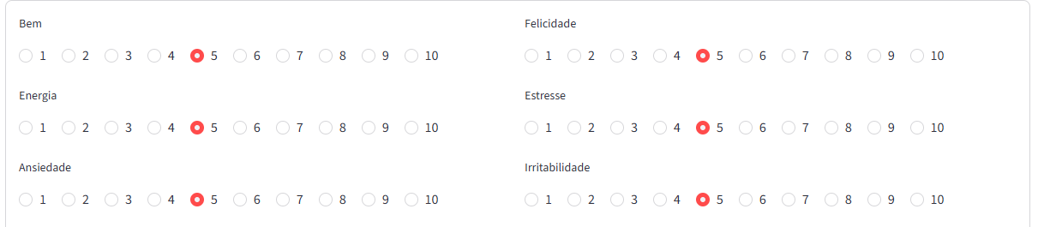
ORIGEM DOS DADOS E ÉTICA
Fonte dos dados: Dados simulados com base em registros reais do usuário (auto-relato diário)
Descrição:
Registros diários com acompanhamento de data.
Variáveis: bem-estar, energia, felicidade, ansiedade, estresse, rritabilidade, sono e medicação.
Ética / LGPD:
Uso individual (privado)
Sem identificação sensível
Controle total pelo usuário

Slide 4
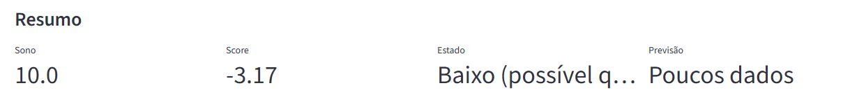
SOLUÇÃO DESENVOLVIDA
Foi desenvolvido um sistema de monitoramento emocional com:
✔ Registro diário (obtenção dos dados)
✔ Cálculo Sono ✔ Cálculo de score emocional
Evolução do score ao longo do tempo
Relação entre sono e estado emocional
Impacto de energia + sono no risco
✔ Classificação de estado emocional ✔ Previsão com Machine Learning
Problema que resolve: Ajuda o usuário a entender padrões emocionais e identificar sinais de alerta antes de crises.

Slide 5
FERRAMENTAS
Ferramentas:
Python
Pandas
Scikit-learn
Streamlit
Pesquisas sobre sáude mental e bem estar humano (Formatação de regras)
https://progep.ufpa.br/progep/documentos/dsqv/CARTILHA-Saude-emocional.pdf https://www.gov.br/saude/pt-br/assuntos/saude-de-a-a-z/s/saude-mental/saude-mental-em-dados https://www.who.int/news-room/fact-sheets/detail/mental-disorders

Slide 6
PROCESSO
Coleta manual dos dados: coleta dados simples do usuário: emoções, energia e sono
Tratamento com Pandas
Cálculo de métricas ( sono, energia e por fim score)
Armazenamento de dados
Treinamento do modelo de ML (necessário dados em grande quantidade)
Machine Learning: Random Forest

Slide 7
METODOLOGIA E ANÁLISE
Análise exploratória:
Evolução do score ao longo do tempo
Relação entre sono e estado emocional
Técnicas:
Feature engineering (ex: horas de sono) - Tranformação de dados brutos
Classificação com Random Forest (múltiplas árvores de decisão) - Váriaveis diferentes
Integração:
Streamlit → interface
Pandas → tratamento
Scikit-learn (ML) → modelo

Slide 8
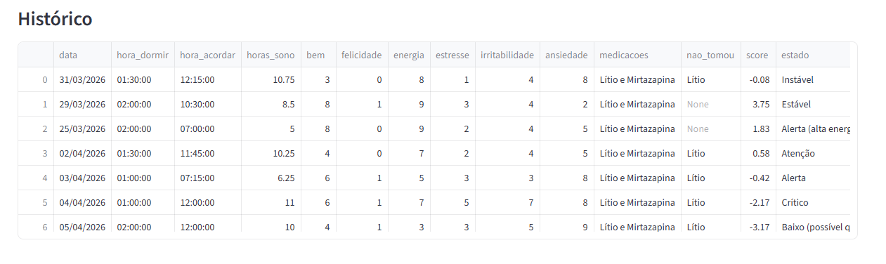
RESULTADOS E DEMONSTRAÇÃO
Principais insights:
Pouco sono + alta energia → estado de alerta
Alta ansiedade + baixo sono → risco emocional
Padrões diários impactam diretamente o estado
Resultado: ✔ Sistema funcional ✔ Previsão baseada em dados ✔ Interface simples e interativa
http://localhost:8501/

Slide 9
DESAFIOS E LIMITAÇÕES
Desafios:
Construção da lógica emocional
Definição de regras coerentes
Integração com ML
Soluções:
Regras de sono + energia
Regras score
Melhoria continua do modelo
Limitações:
Base de dados pequena
Dependência do usuário
Não substitui avaliação profissional
Ameaças:
Dados inconsistentes
Viés nos registros

